Slide 1


La Universidad del Éxito
2024
Por
Alex Barrón

Slide 2


Que Escogeras?
Decidete
Comprometete
Y tendras Éxito!

Slide 3

¿Cual es el Valor?
Al completar este curso tendras lo siguiente:
Lecciones de vida de un mentor con casi 30 años de experiencia de alcanzar metas.
Un entendimiento claro de como se logran las Metas.
Formulas y Principios que te ayudaran a manejar tu vida personal y de negocios para maximizar el exito.
Habilidad de tomas mejores Decisiones en la vida.
Certeza de que estas intercambiando tu vida por algo que tiene valor duradero.
Claridad de la Direccion que estas tomando.
Confianza de lograr tus Metas y Vision en la Vida.
Una vida personal, de pareja, familiar y spiritual mas feliz.
Valor: Al menos $10,000

Slide 4
¿Cual es la Inversion?
Hay 4 inversions que debes hacer:
Tiempo: 12 Weeks – 2 Hours of Class Time los Lunes de 6-8pm
Energia: Completar Tareas y Ejercicios – entre mas metes, mas sacas
Dinero: $500 or 4 payments of $150/mes
El Retorno?: El mejor año de tu vida hasta ahorita.

Slide 5

¿Cual es la Garantia?
Si no estas satisfecho o sientes en cualquier momento que no obtuviste el valor que esperabas, simplemente pide un reemboslo de 100% durante el 1er mes.
No se haran preguntas.
100% Satisfaccion garantizada.

Slide 6

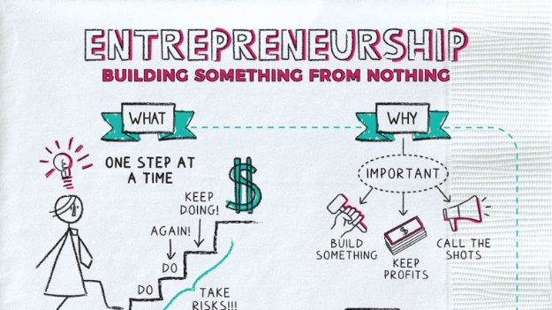

¿Cual es el Beneficio?
Sólo se vive una vez.
Poner metas es la mejor manera de disfrutar la vida.
El saber lo que quieres le dará mayor propósito a tu vida.
Tener en mente la educación financiera, el desarrollo personal y los principios de la vida son esenciales para lograr el éxito en TODAS las áreas de la vida.
¿Qué decidirás?

Slide 7
Registrate Hoy!
Para Registrarte:
Manda un Email a Ana ana@financial-freedom.org
Tel: (915) 504-4225
Paga 1 Pago o Haz un plan de 4 pagos
Aparta Cada Lunes de 6:00am-8:00pm MST
Comprometete ha hacer todas las tareas
Nos vemos el proximo Lunes for Clase 1!

Slide 8



Question? Comments?

